Slide 1
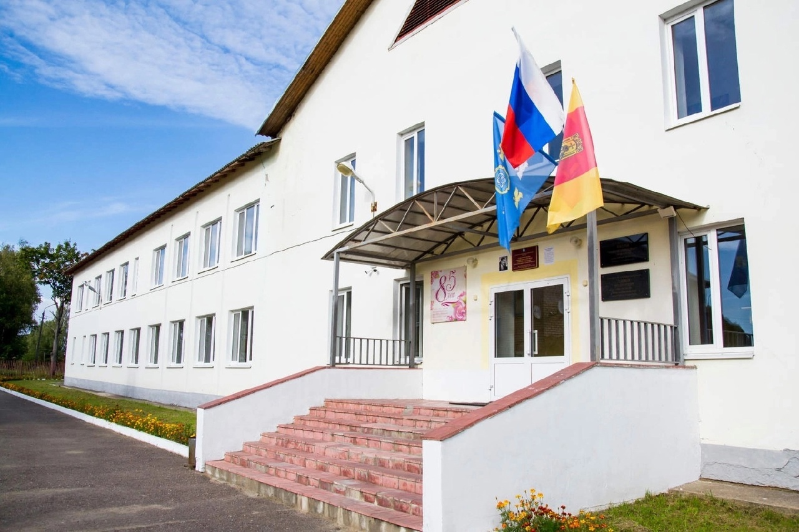
МБОУ Славнинская СОШ
Центр образования естественно-научной направленности

Slide 2
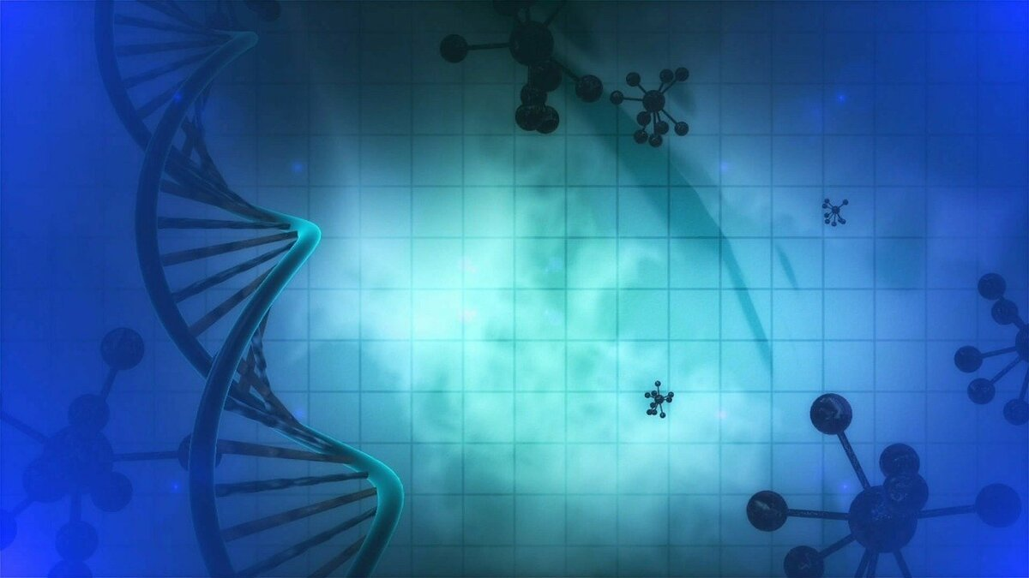
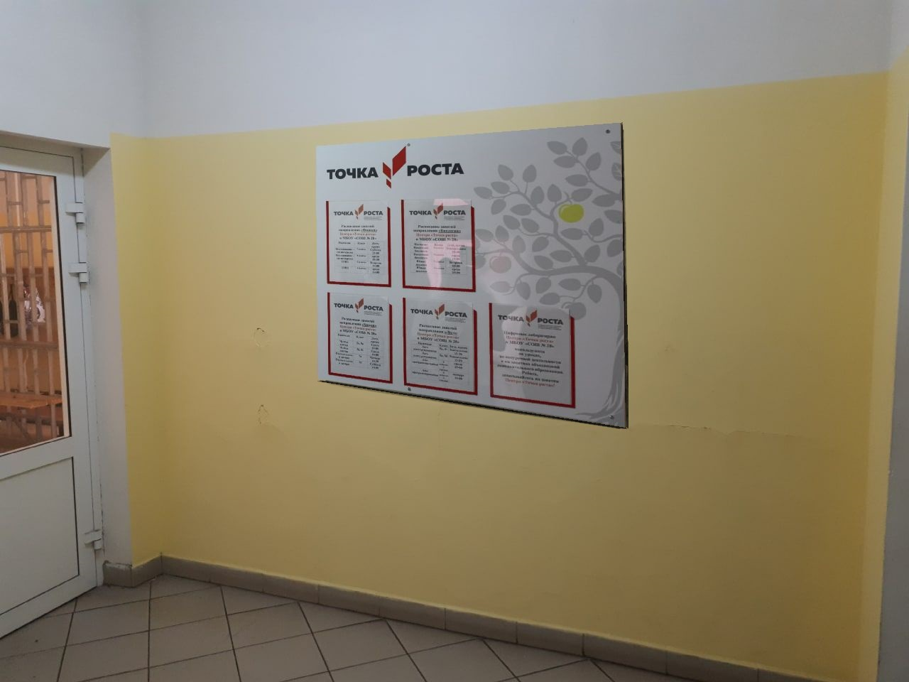
В рамках федерального проекта «Современная школа» национального проекта «Образование» 15 сентября 2022 года на базе МБОУ Славнинская СОШ произошло ОТКРЫТИЕ центра образования естественно-научной направленности «Точка роста». Он призван обеспечить повышение охвата обучающихся программами основного общего и дополнительного образования естественно-научной направленности с использованием современного оборудования.

Slide 3
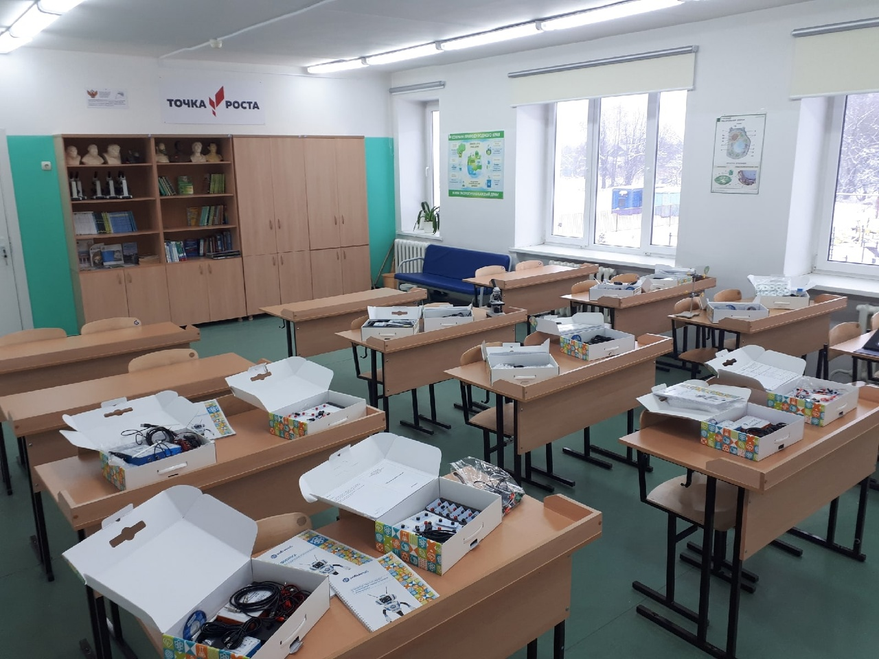
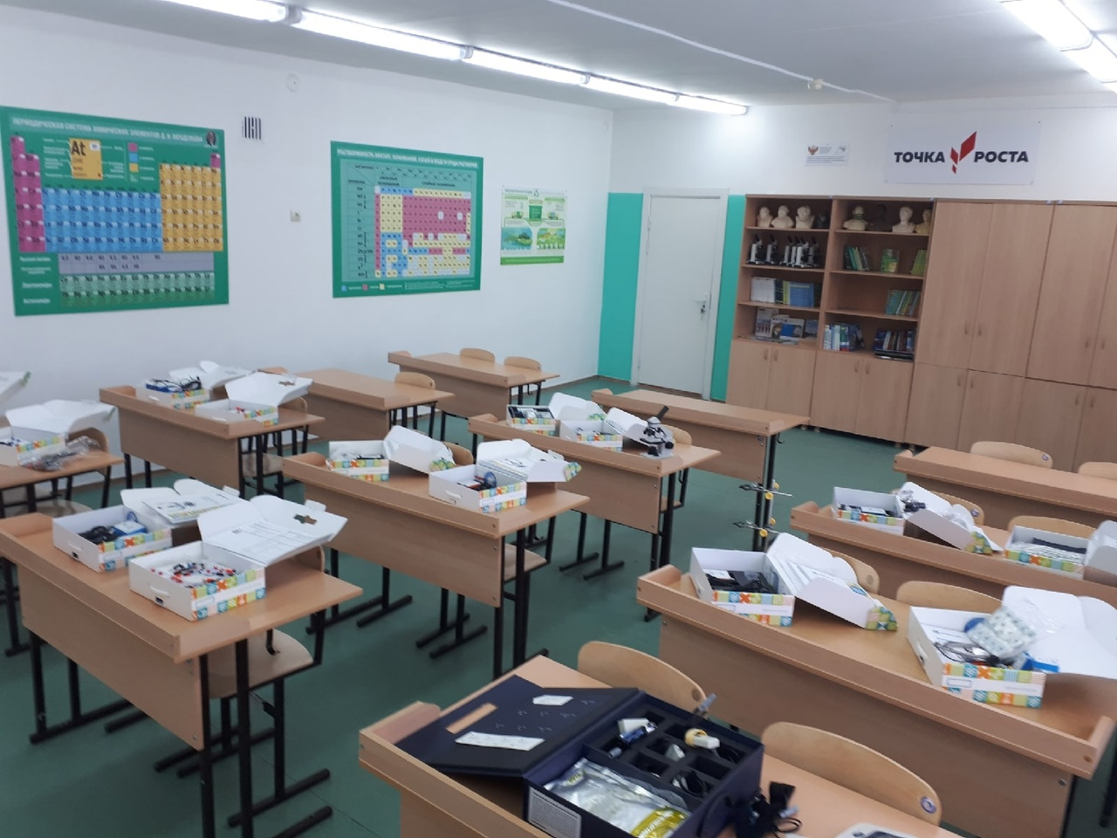

Slide 4
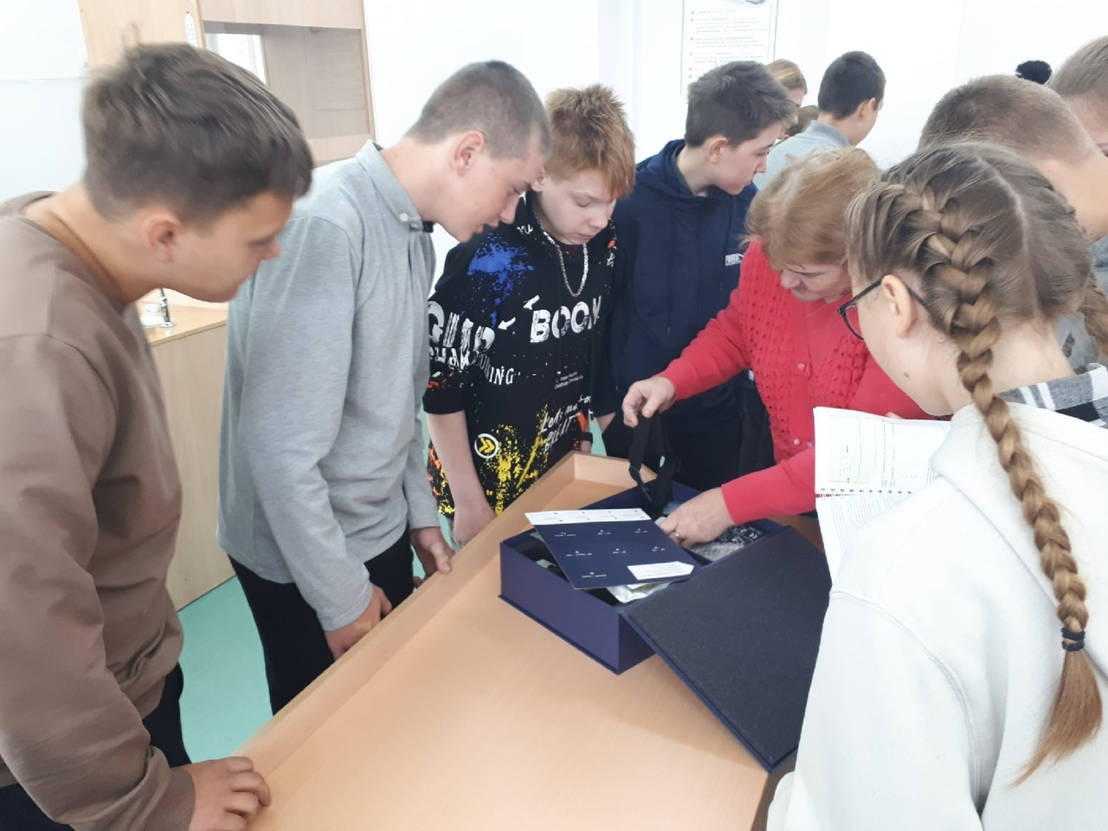
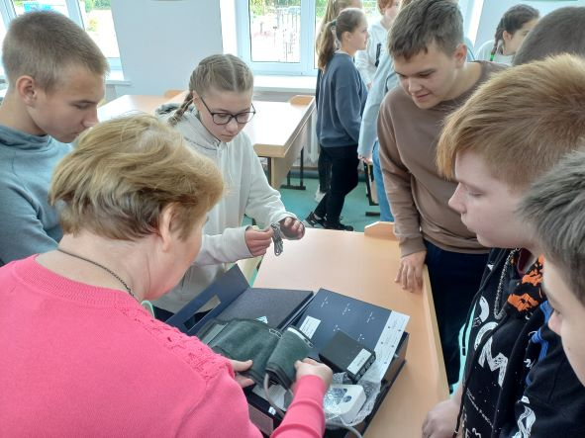
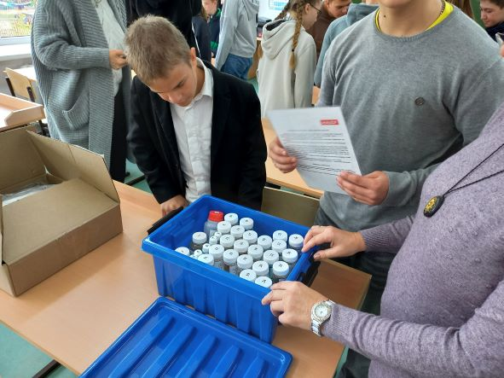

Slide 5
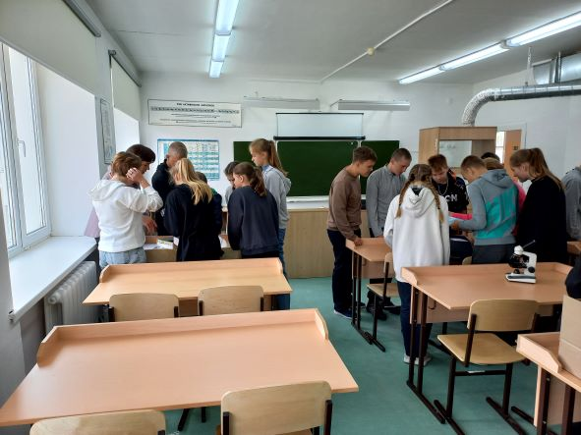
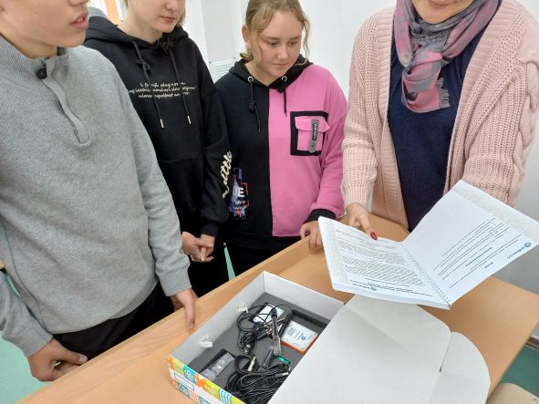

Slide 6
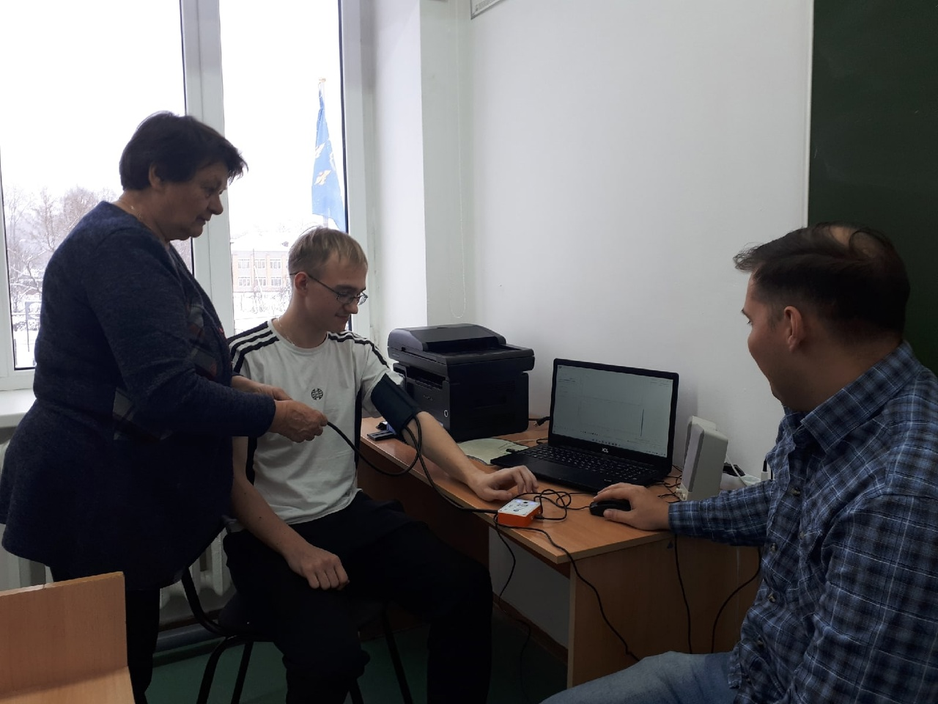
Лабораторная работа № 1.
Артериальное давление.
Тема: Сердечно-сосудистая система
Цель работы: Измерить артериальное давление и на его основе высчитать пульсовое давление

Slide 7
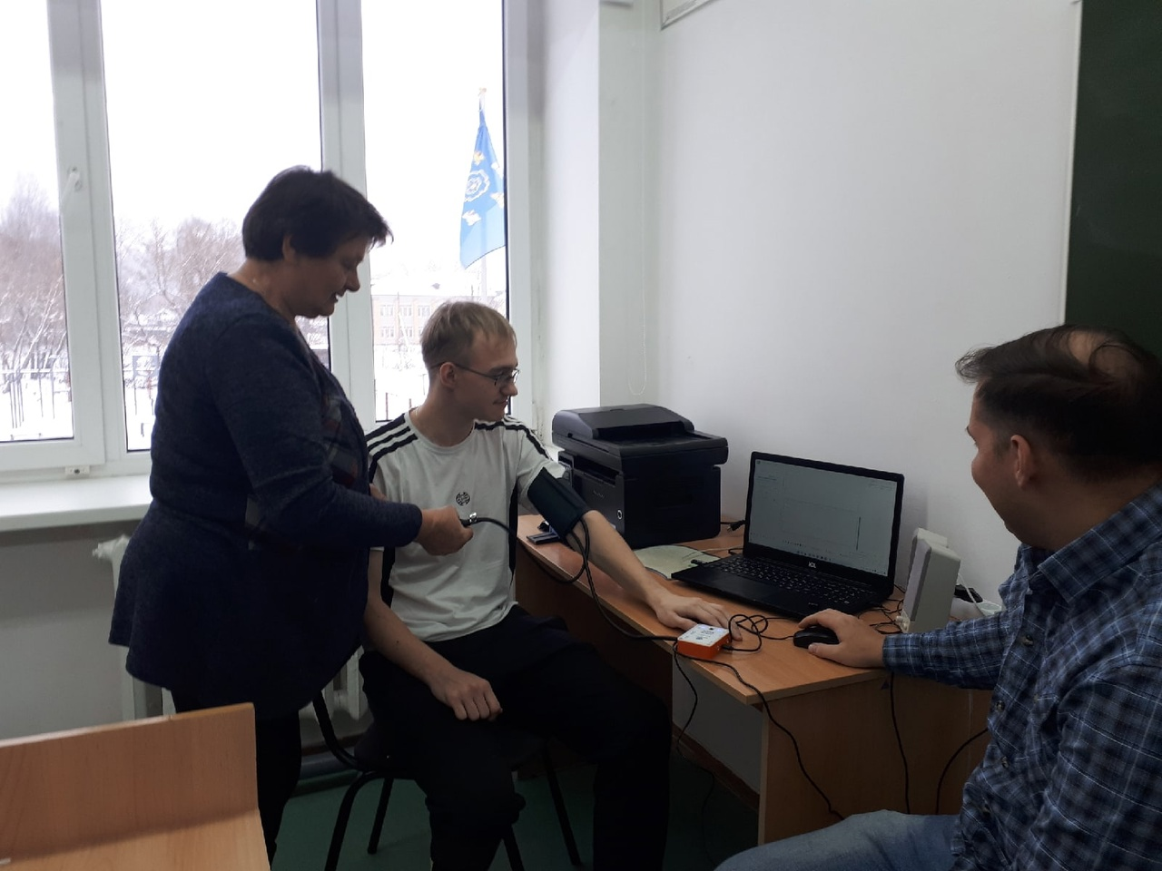
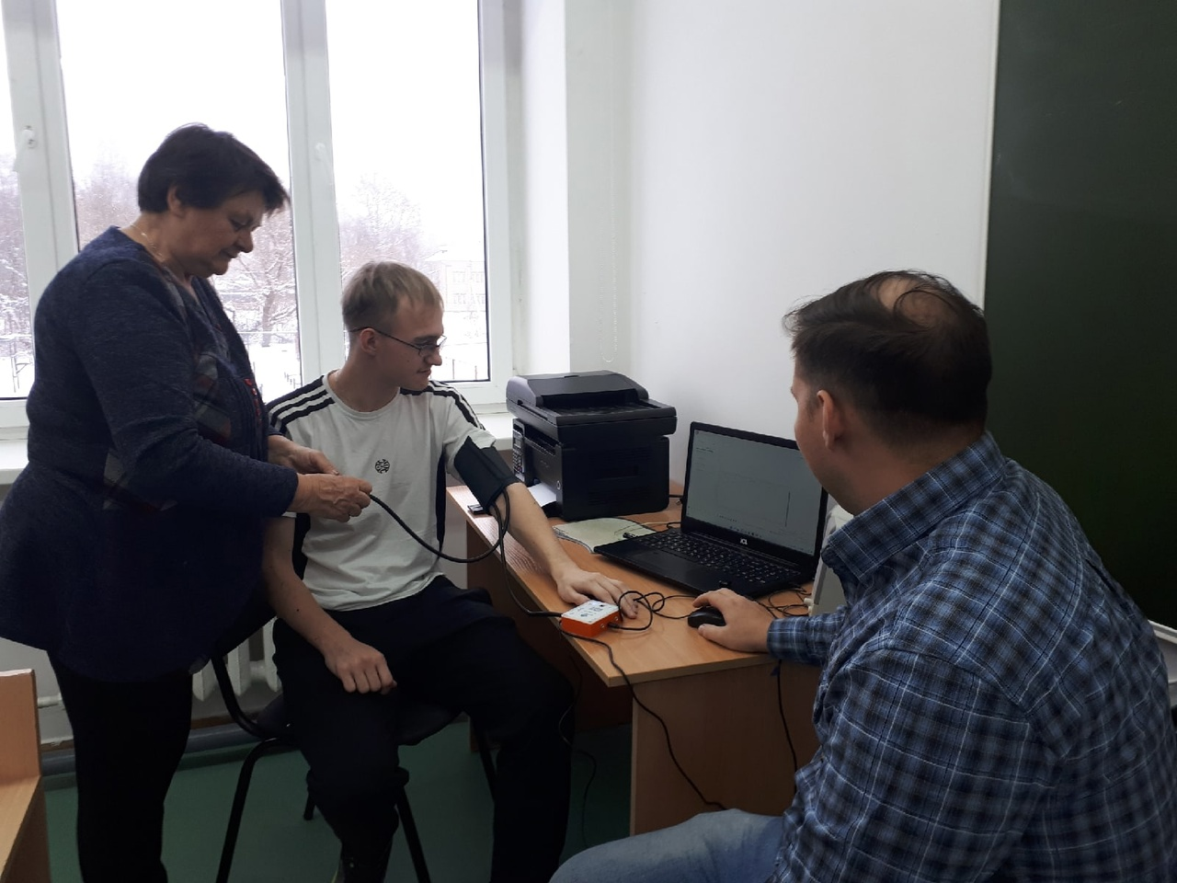

Slide 8
Лабораторная работа № 14.
Определение кислотности почвы.
Тема: Исследование химических свойств почвы
Цель работы:
Определение кислотности пробы почвы, путем определения pH почвенных вытяжек. Рассмотрение причин закисления почв, а также влияния закисления на рост и развитие растений. Приобретение навыков работы оборудованием.

Slide 9
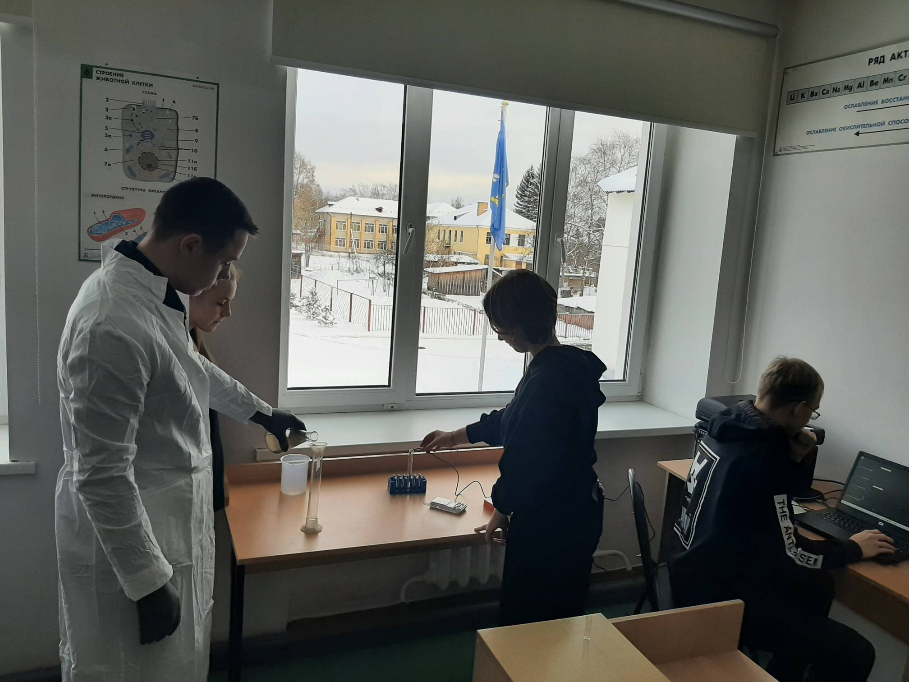
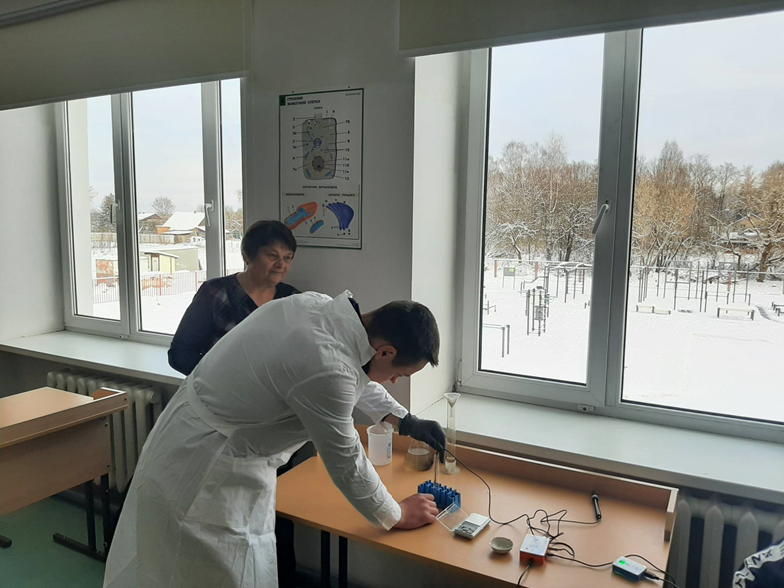

Slide 10
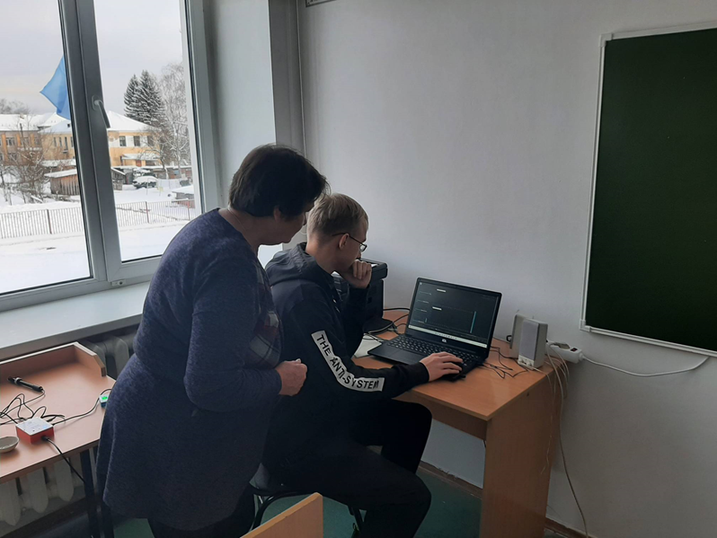
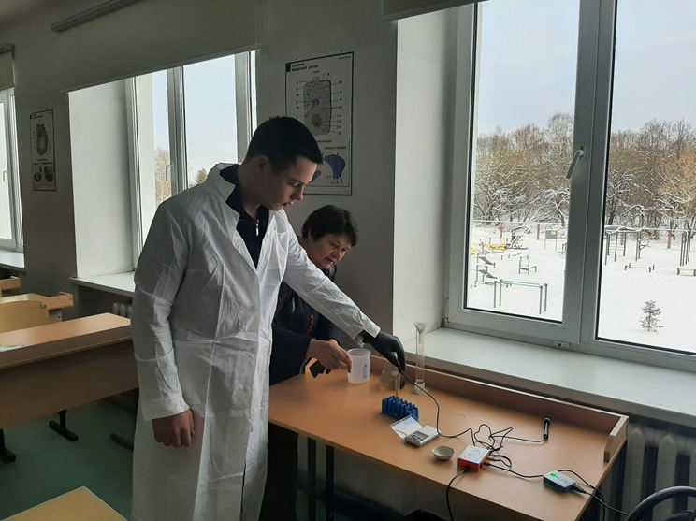

Slide 11
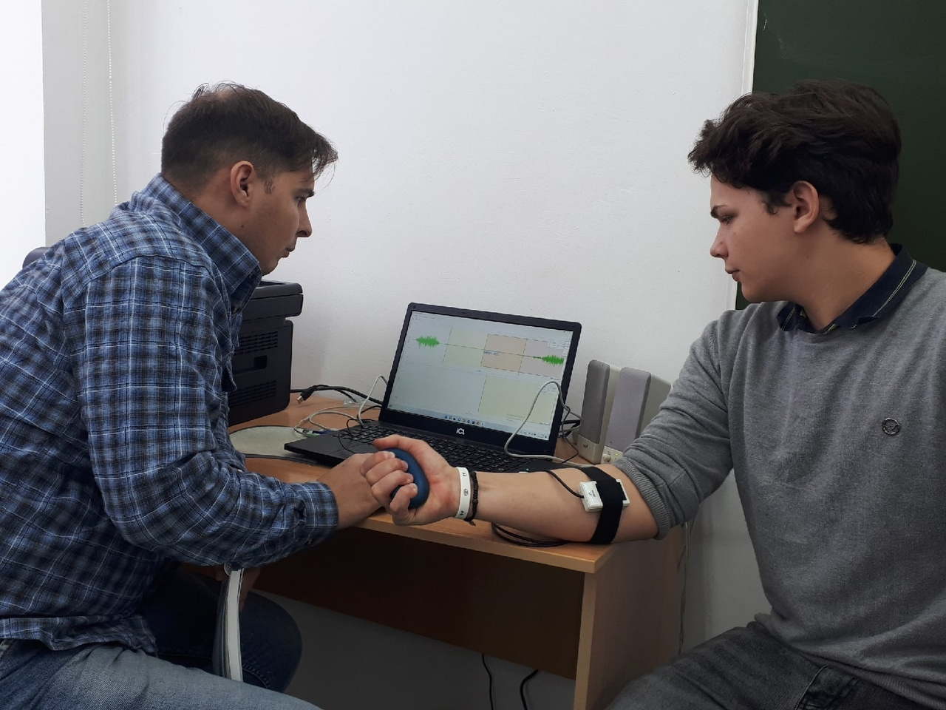
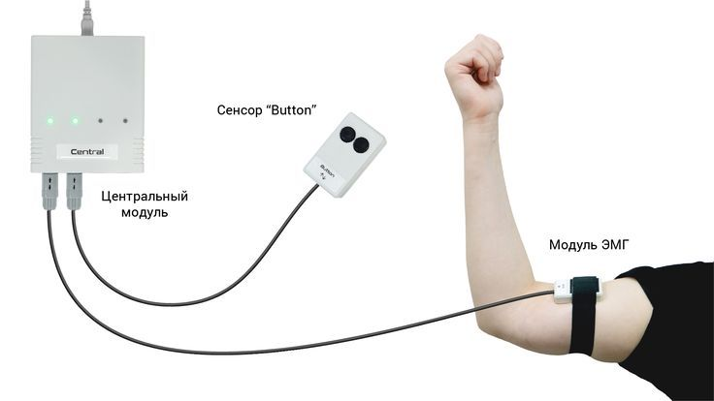
3 Подключение основных сенсоров и получение сигнала.
3.1 Сенсор ЭМГ

Slide 12
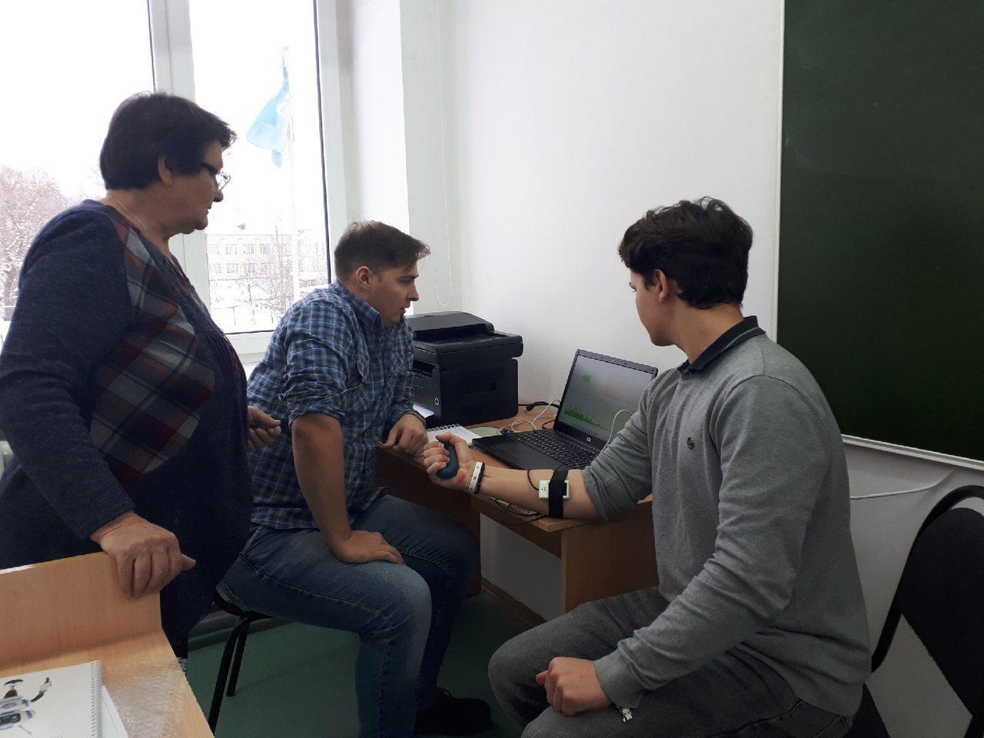
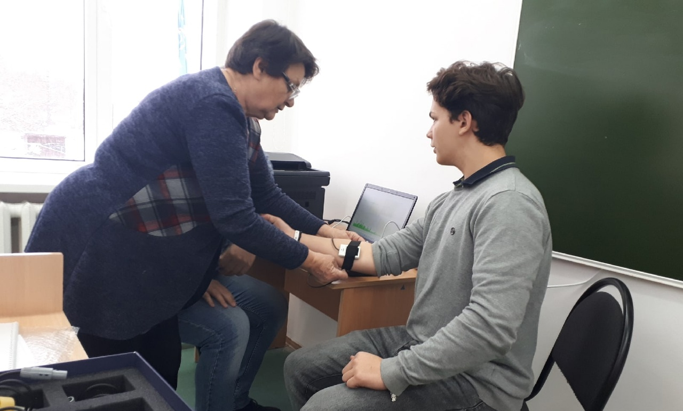

Slide 13
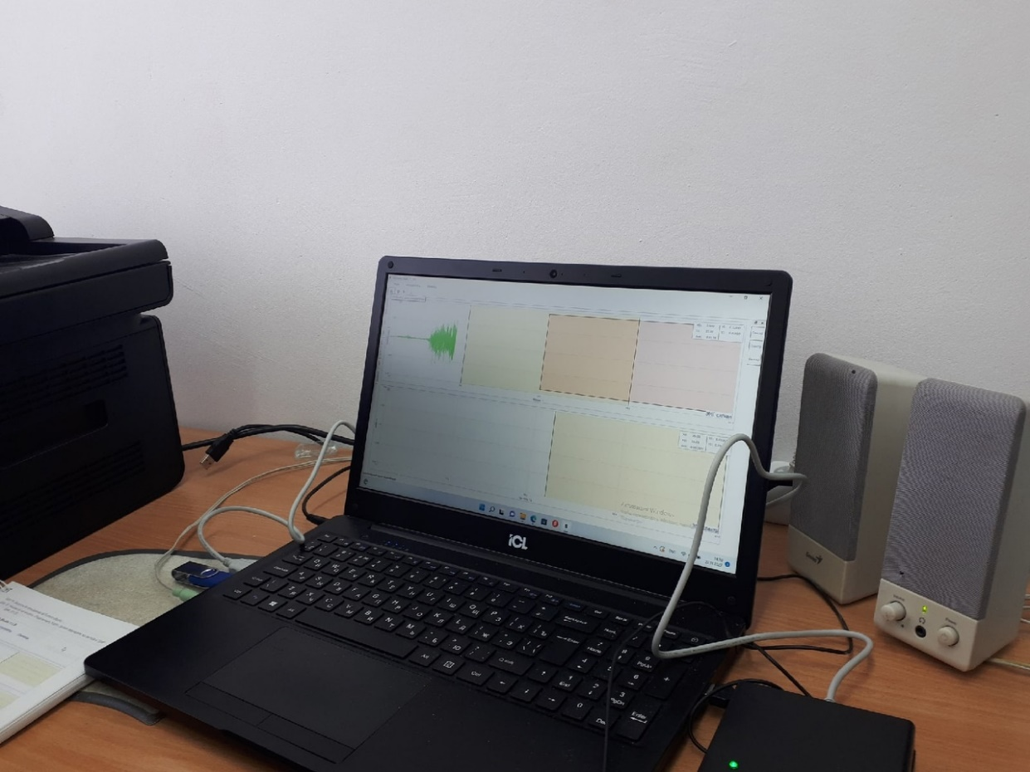
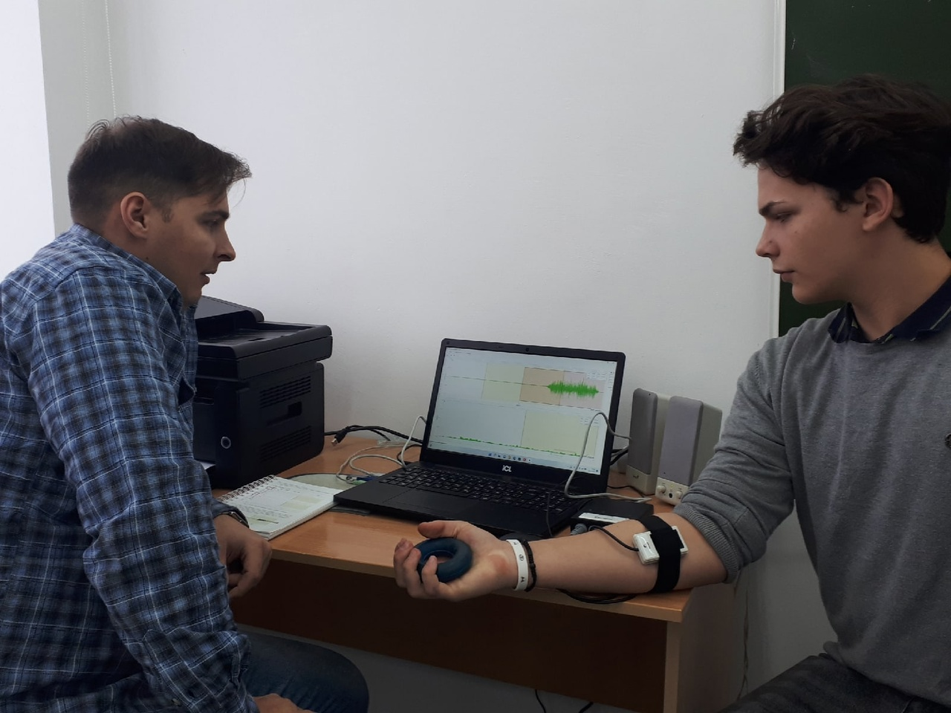

Slide 14
Центры «Точка роста» на базе общеобразовательных организаций сельской местности и малых городов создаются с целью формирования и совершенствования условий для повышения качества общего образования, расширения практического содержания реализуемых образовательных программ, расширения возможностей обучающихся в освоении учебных предметов естественно-научной направленности, программ дополнительного образования естественно-научной направленности, а также для практической отработки учебного материала по учебным предметам «Физика», «Химия», «Биология».

